Slide 1
Проект на тему:
«Игрушки»
Выполнила Юферова О.В.
2015г

Slide 2
Цель:
-вызвать интерес к предметному миру;
-развивать связную речь (описывая внешний вид игрушки);
-обогащать словарный запас по данной лексической теме.

Slide 3
Этапы ознакомления: -внешний вид;
-кто с чем играет (возрастное, половое);
-какие бывают игрушки, из каких материалов изготавливаются.

Slide 4
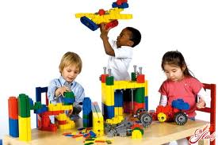
Конструктор
Детский игровой набор для моделирования, состоящий из набора деталей и, как правило, соединительных элементов.
В конструкторы играют
и мальчики, и девочки

Slide 5
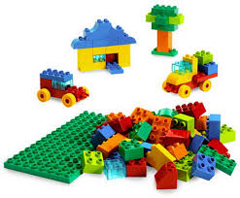
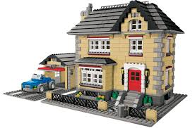
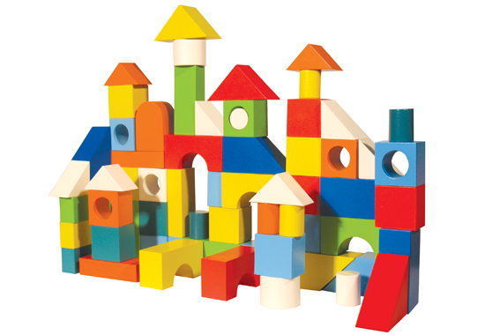
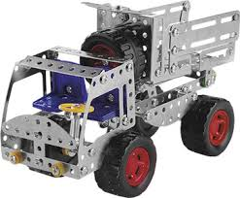
Конструктор
Конструкторы изготавливаются из дерева, пластмассы, металла и других материалов.

Slide 6
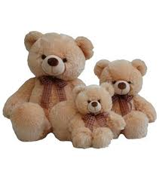
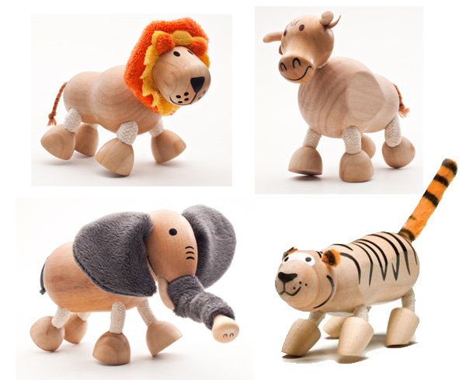
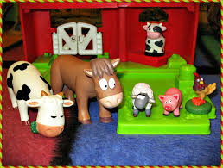
Игрушечные животные
Модели животных уменьшенного размера. Изготавливаются из дерева, пластмассы, резины и других материалов; мягко-набивным способом. Играют в них и мальчики, и девочки

Slide 7
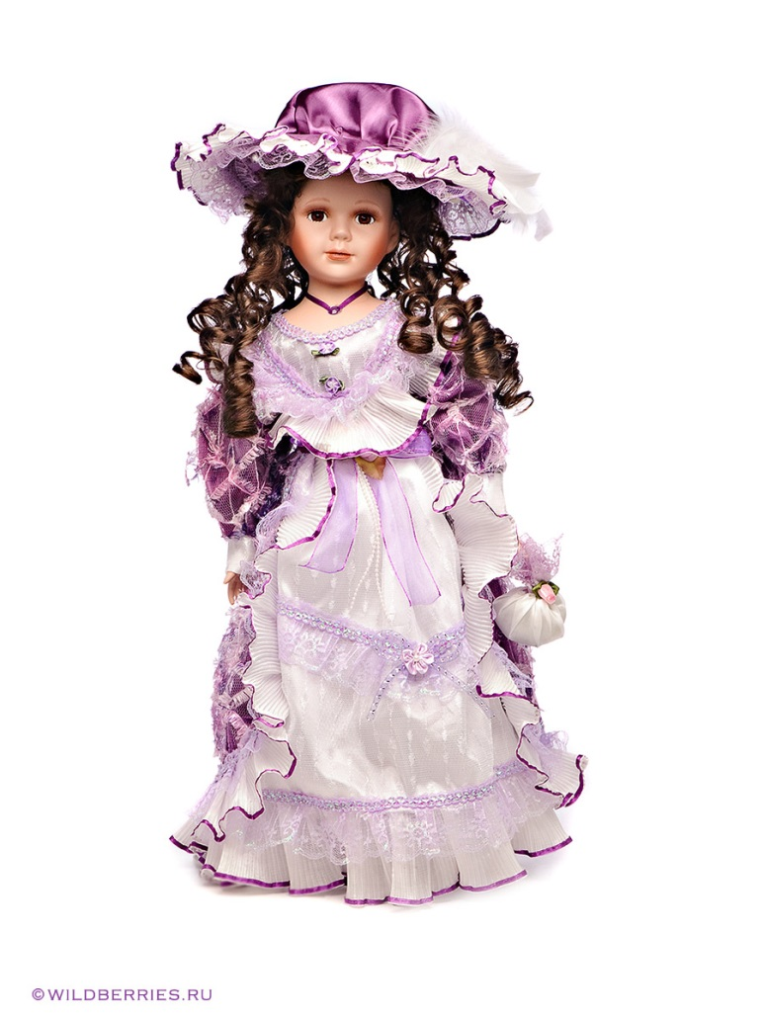
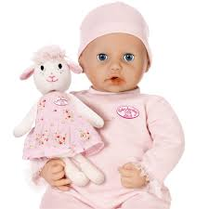
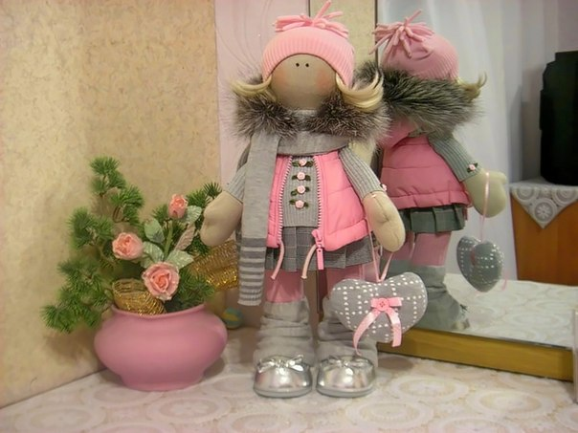
Куклы
Предмет в виде человека или животного, сделанный из ткани, бумаги, дерева, фарфора, пластика и других материалов. Играют в них девочки.

Slide 8
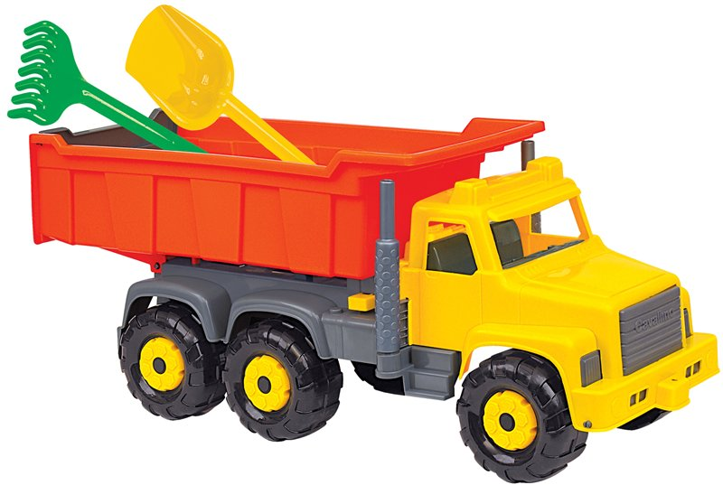
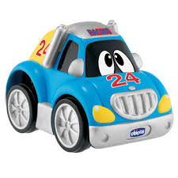
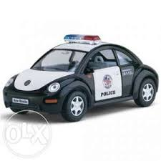
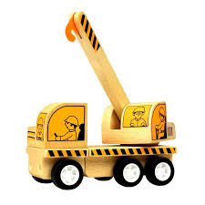
Машины
Модели машин уменьшенного размера. Изготавливаются из дерева, пластмассы, резины и других материалов. Играют в них мальчики.

Slide 9
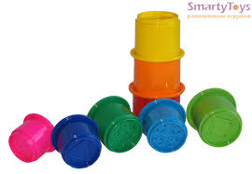
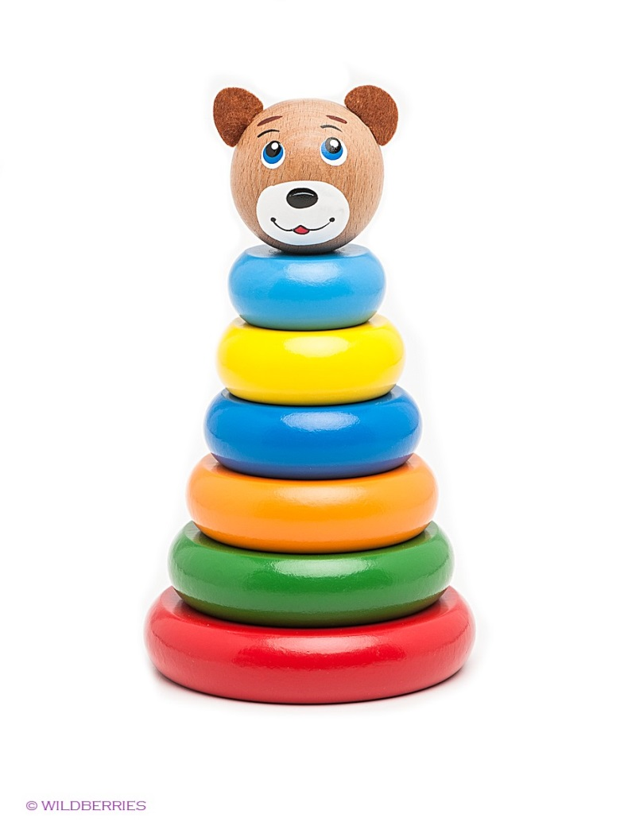
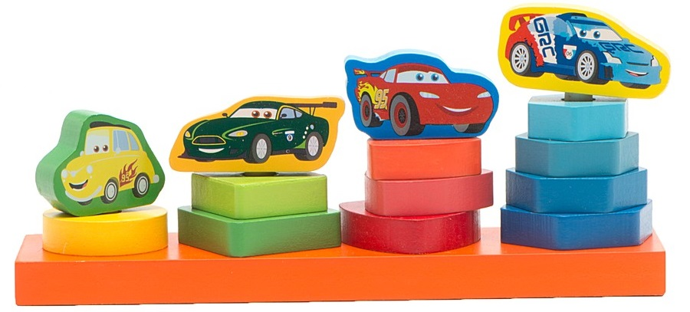
Пирамидки
Игрушка, состоящая из основания с вертикальным штырем, на который надеваются элементы, равномерно уменьшающиеся к вершине пирамидки. Изготавливаются из дерева, пластмассы, и других материалов. Играют в них и мальчики, и девочки.

Slide 10
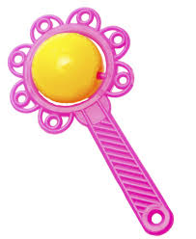
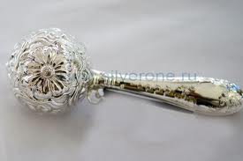
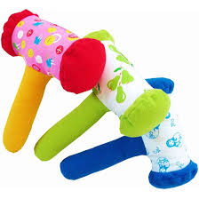
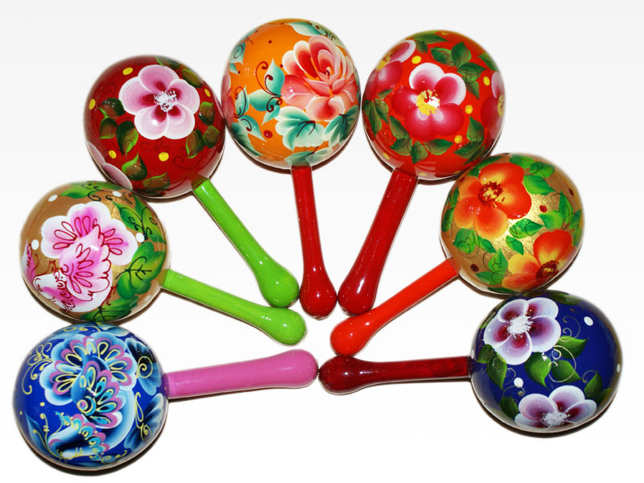
Погремушки
Детская игрушка, издающая при встряхивании шум. Изготавливаются из дерева, пластмассы, и других материалов. Играют в них и мальчики, и девочки.

Slide 11
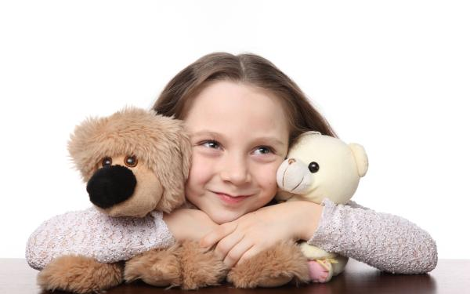
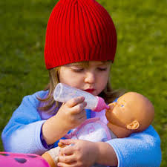
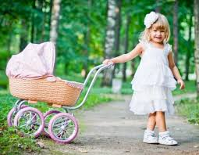
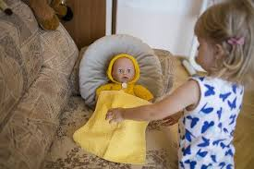
Любимые игрушки девочек

Slide 12
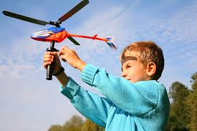
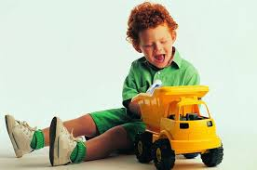
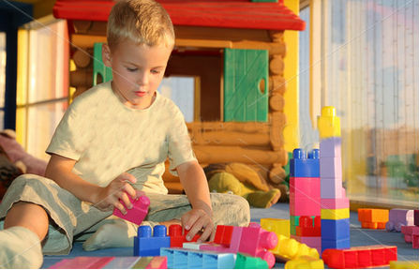
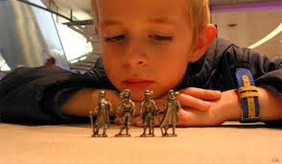
Любимые игрушки мальчиков

Slide 13
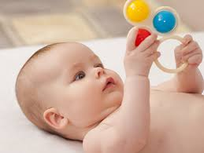
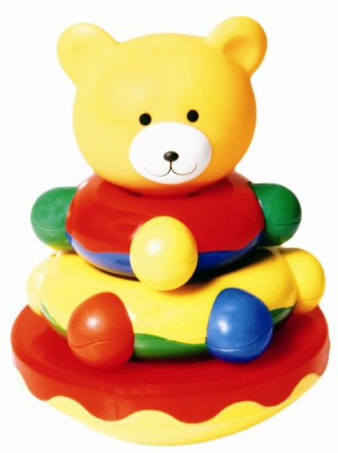
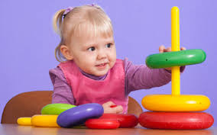
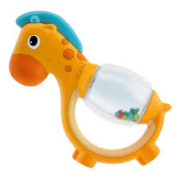
Любимые игрушки малышей

